Slide 1
COVID-19 한국 지역별 신규확진자
예측 모델
BIBS, Seoul National University

Slide 2
자체 데이터 (1월 20일 ~ 8월 17일)

Slide 3
데이터 소개
Data
Kaggle 데이터 (2020년 1월 20일 ~ 6월 30일) *검역 데이터 부재
https://www.kaggle.com/kimjihoo/coronavirusdataset/data?select=TimeProvince.csv
공공데이터포털 데이터 (2020년 3월 4일 ~ 8월 17일) *6월 5일 데이터 부재
https://data.go.kr/data/15043378/openapi.do
두 데이터를 합친 후 전체(지역), 수도권, 비수도권 데이터로 합침

Slide 4
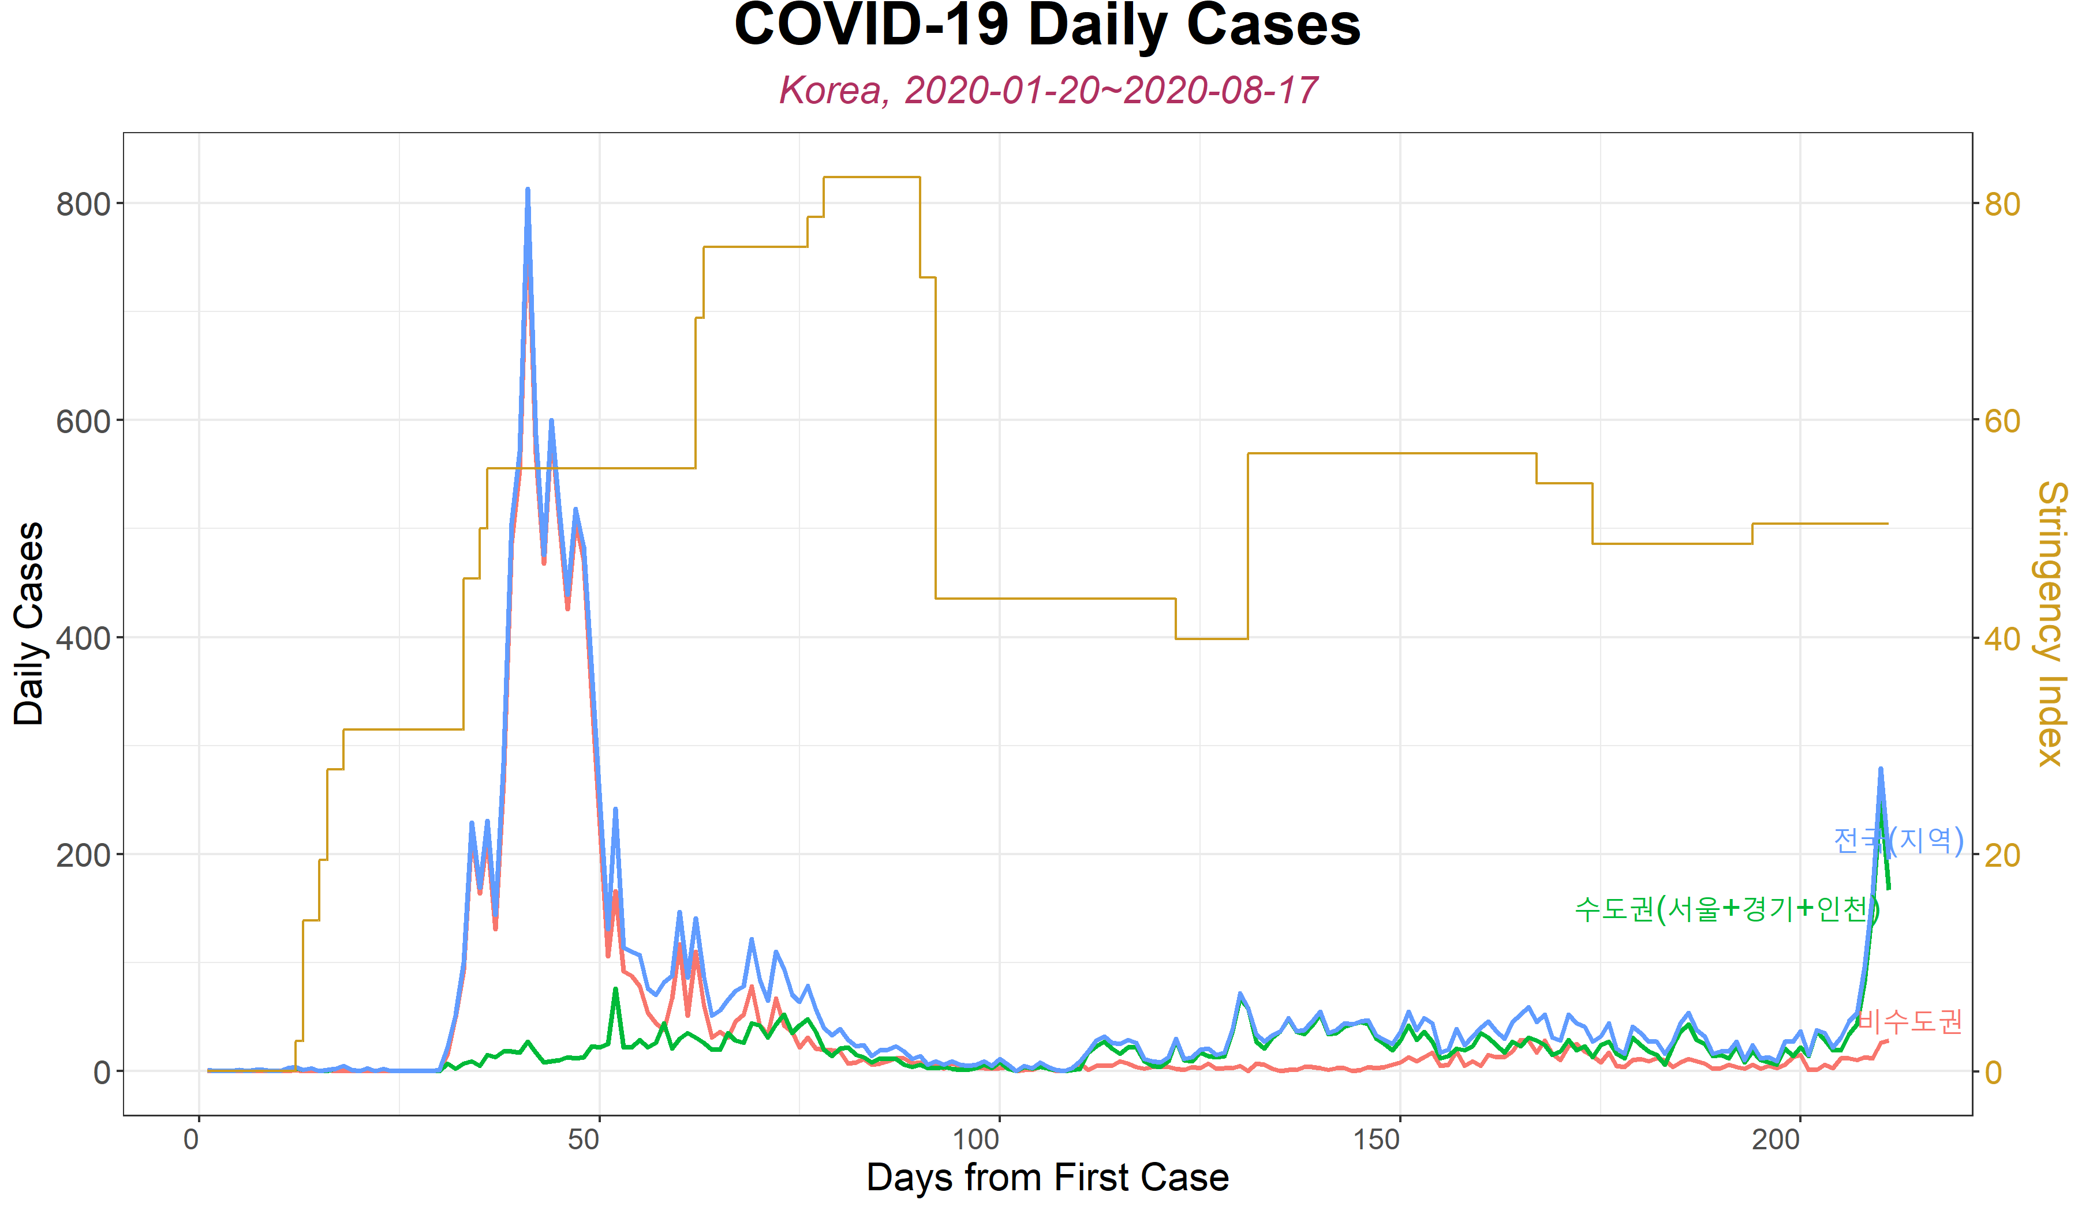

Slide 5
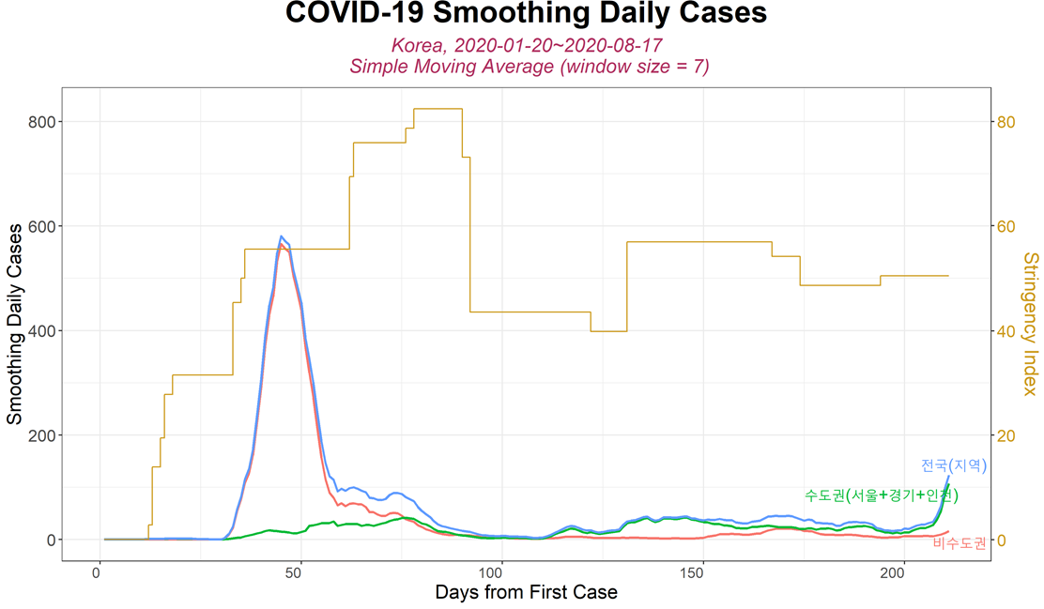

Slide 6
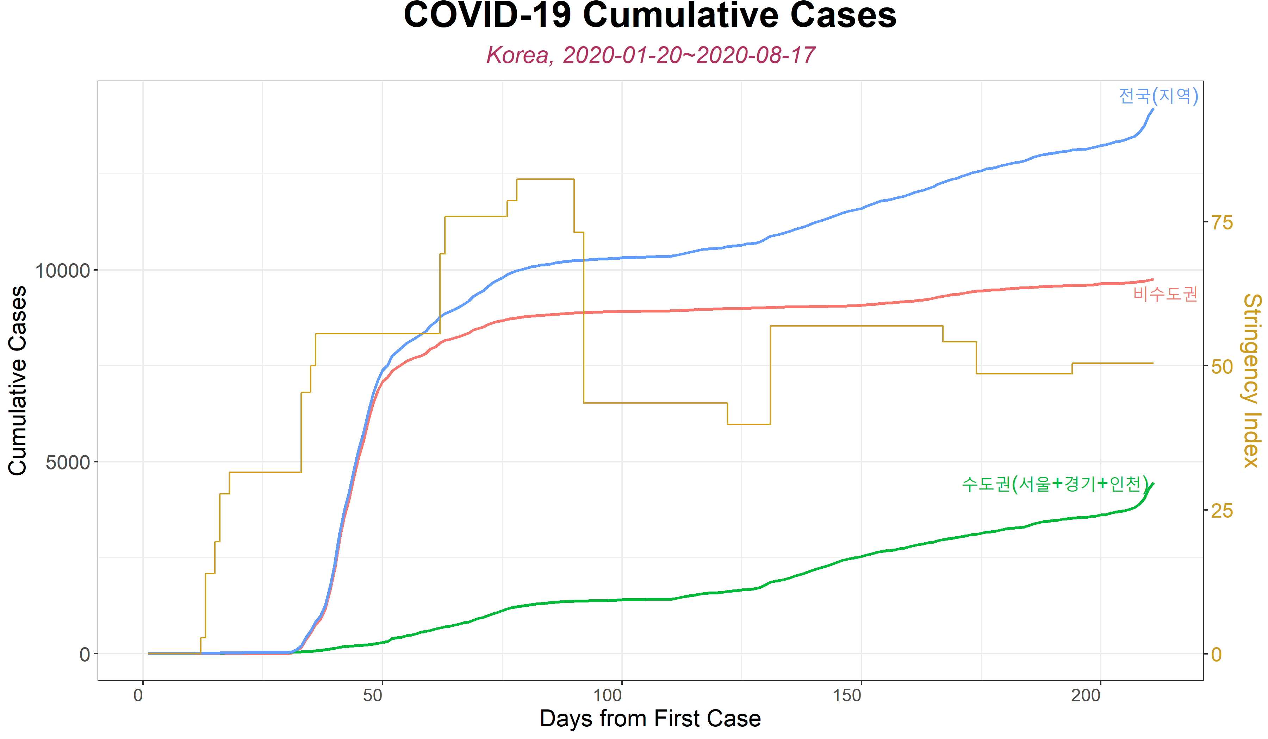
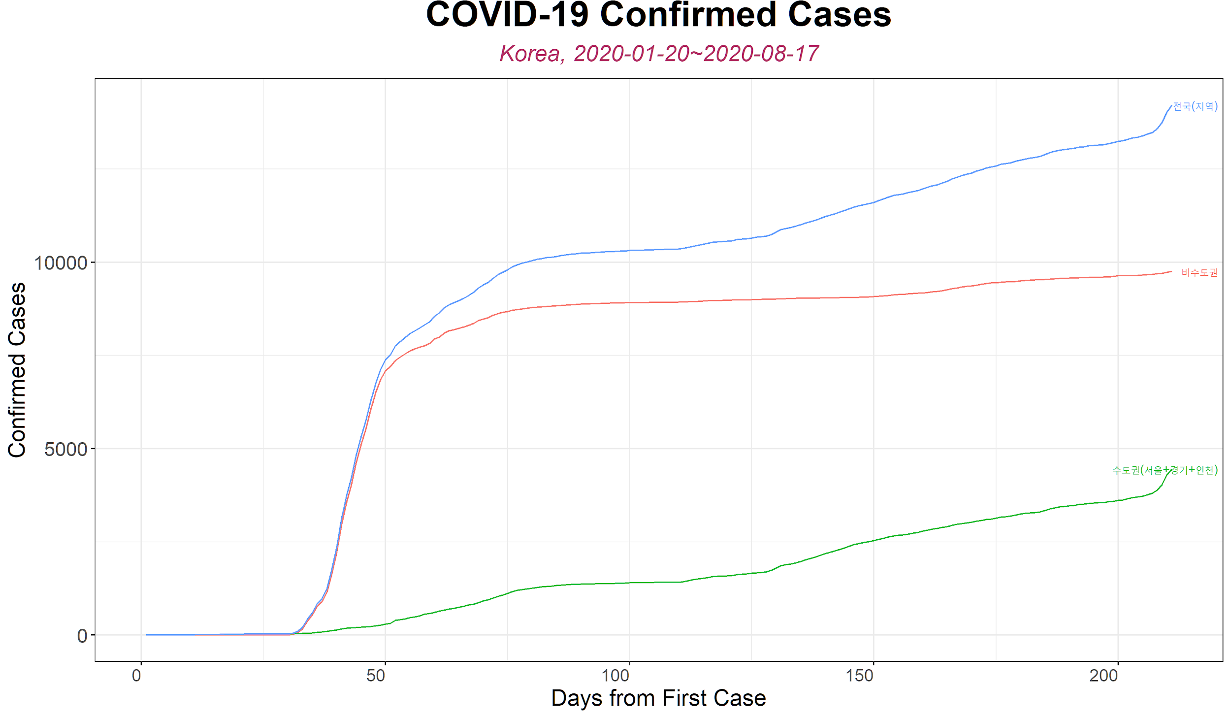

Slide 7
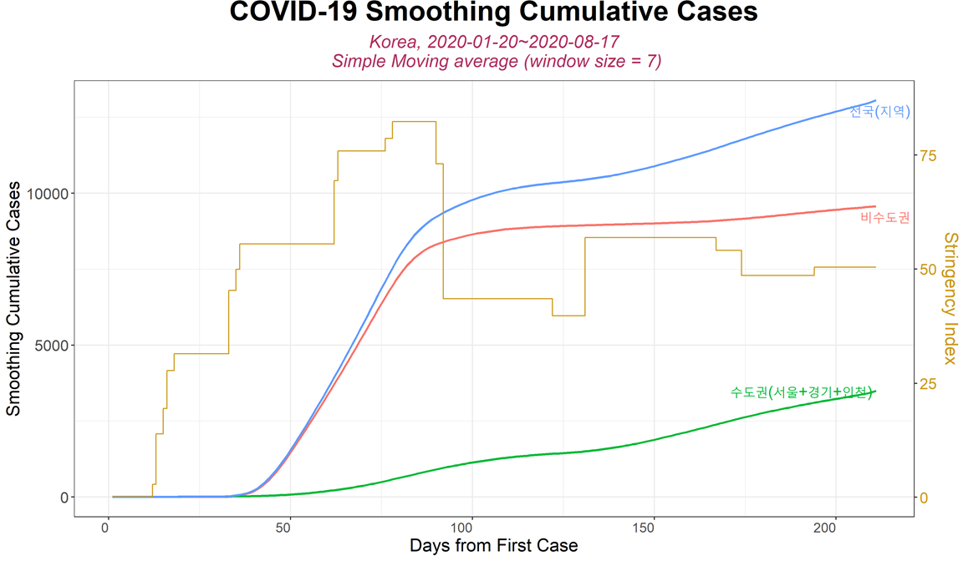

Slide 8
Segmented Poisson
Segmented Poisson
: Breakpoint를 기준으로 broken-line relationship을 가지는 Poisson Regression Model
Procedure
Segmented Function을 이용해 여러 개의 Segmentation을 적용
최대 3개의 Break Point를 적용
8월 17일 이후 8주 분량의 확진자 증가 추이를 예측

Slide 9
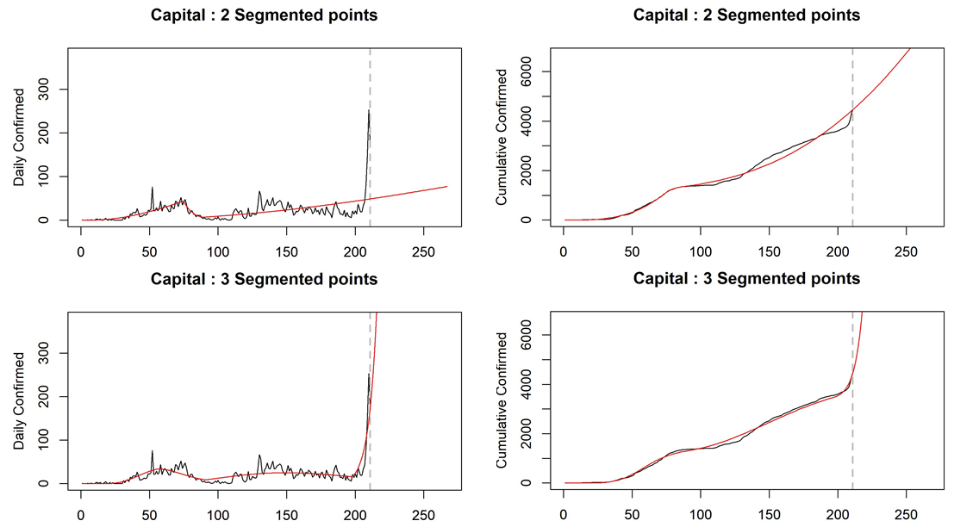
Segmented Poisson : Capital
수도권(서울,경기,인천)
 | R-square | MSE | Breaks
2 seg_point | 0.66 | 215.666 | 50, 205
3 seg_point | 0.783 | 146.137 | 105, 131, 201
Days from 2020-01-20

Slide 10
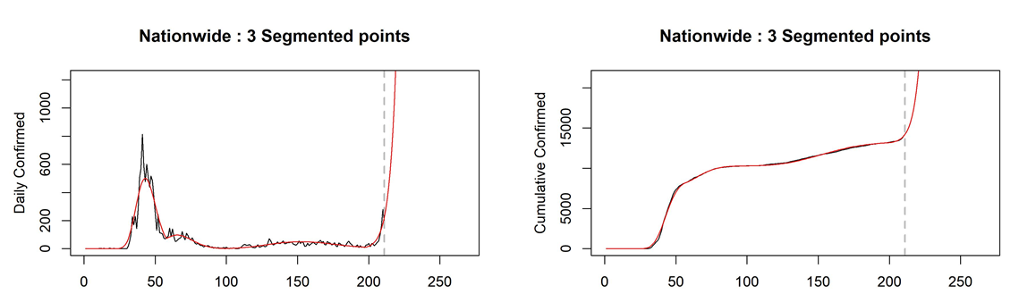
Segmented Poisson : Nationwide
전국(지역)
 | R-square | MSE | Breaks
3 seg_point | 0.903 | 1469.32 | 58, 99, 198
Days from 2020-01-20

Slide 11
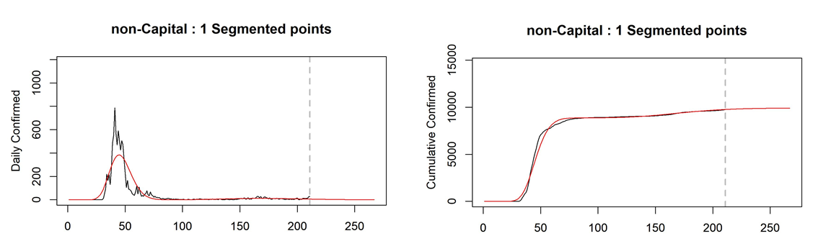
Segmented Poisson : non-Capital
비수도권
 | R-square | MSE | Breaks
1 seg_point | 0.779 | 3191.3 | 89
Days from 2020-01-20

Slide 12
Segmented Poisson with policy variable

Slide 13
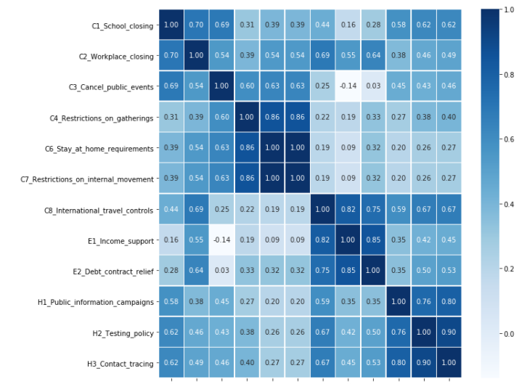
Correlation heatmap of policy variables
자료 업데이트(8/18일 기준)
현재 8/18일 기준 Oxford 정책 변수가 처리되어 있는 날짜는 8/11일까지임.
이후 8/12일부터 8/17일까지의 자료에는 기존 정책 변수값을 유지하여 분석에 활용함.
Correlation heatmap
여러 변수들이 correlation이 높은 것을 확인함.
한국에선 Stay at home requirements(C6)와 Restrictions on internal movement(C7)가 동일한 정책인 것으로 파악됨.
C5 대중교통 정책은 한국에서 시행되지 않아 제외함.

Slide 14
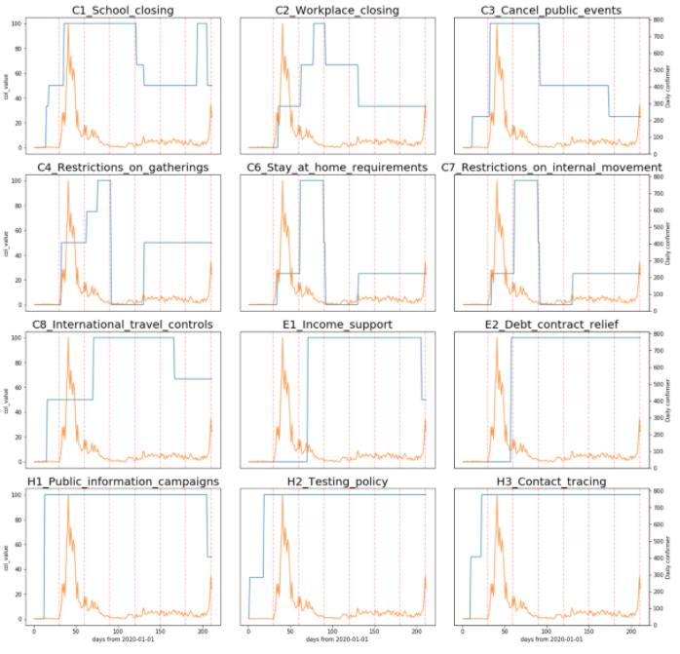
Exploratory Data Analysis with policy variable
정책 변수와 전국 확산 경향
C6,7은 correlation plot의 결과와 마찬가지로 정책 변화가 동일한 것을 확인할 수 있음.
E1,2와 H2,3도 Correlation 0.85 이상의 값을 가지고 실제 정책 변화도 유사한 패턴을 보임.
H1,2,3의 경우 확산 초기 최대값(1.0)을 가진 상태로 현재까지 정책이 유지되는 것을 확인할 수 있음.
Segmented poisson으로 적합시에는 이 부분이 고려되어야함. (후반 segment에선 정책 변수가 항상 1)

Slide 16
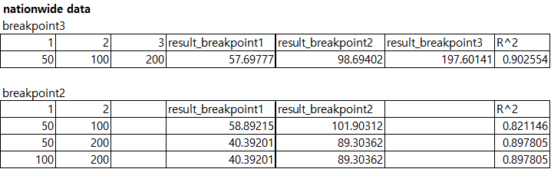
Breakpoints

Slide 17
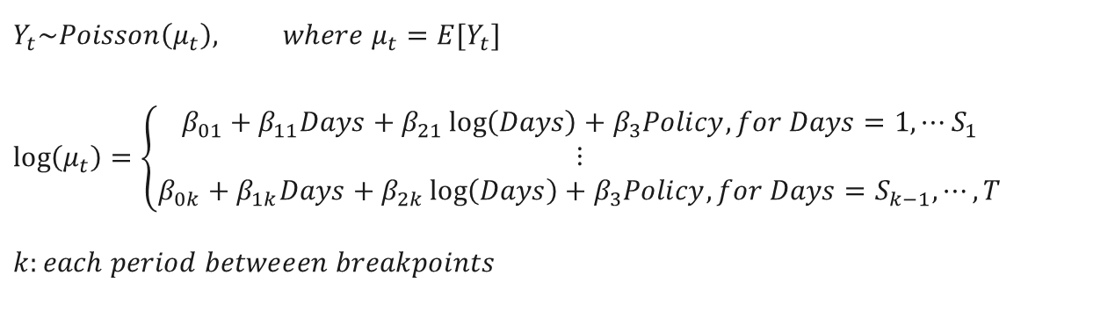
Segmented Poisson Model Definition
$$Y_{t}\sim Poisson\left(μ_{t}\right), where μ_{t}=E[Y_{t}]$$
$$\log\left(μ_{t}\right)=\left\{\begin{aligned}β_{01}+β_{11}Days+β_{21}\log\left(Days\right)+β_{3}Policy, for Days=1, ⋯S_{1} \\ ⋮ \\ β_{0k}+β_{1k}Days+β_{2k}\log\left(Days\right)+β_{3}Policy, for Days=S_{k−1}, ⋯, T\end{aligned}\right.$$
$$k:each period betweeen breakpoints$$

Slide 18
Model with Policy information
Without policy
Each policy
Stringency index
Government policy
All policy

Slide 19
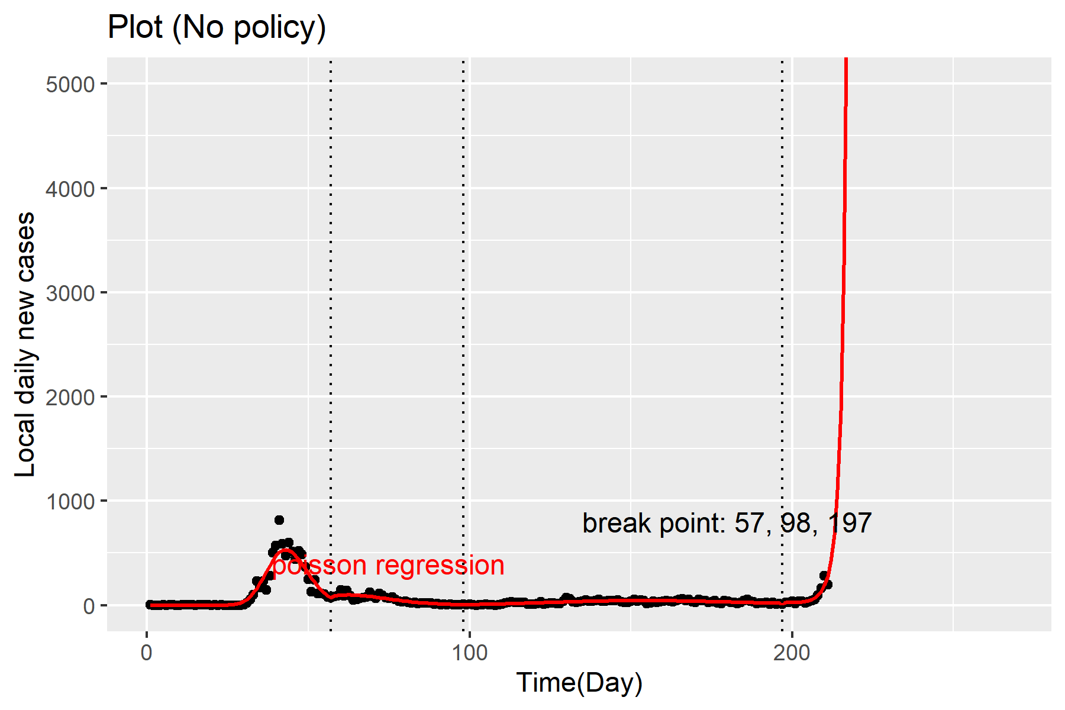
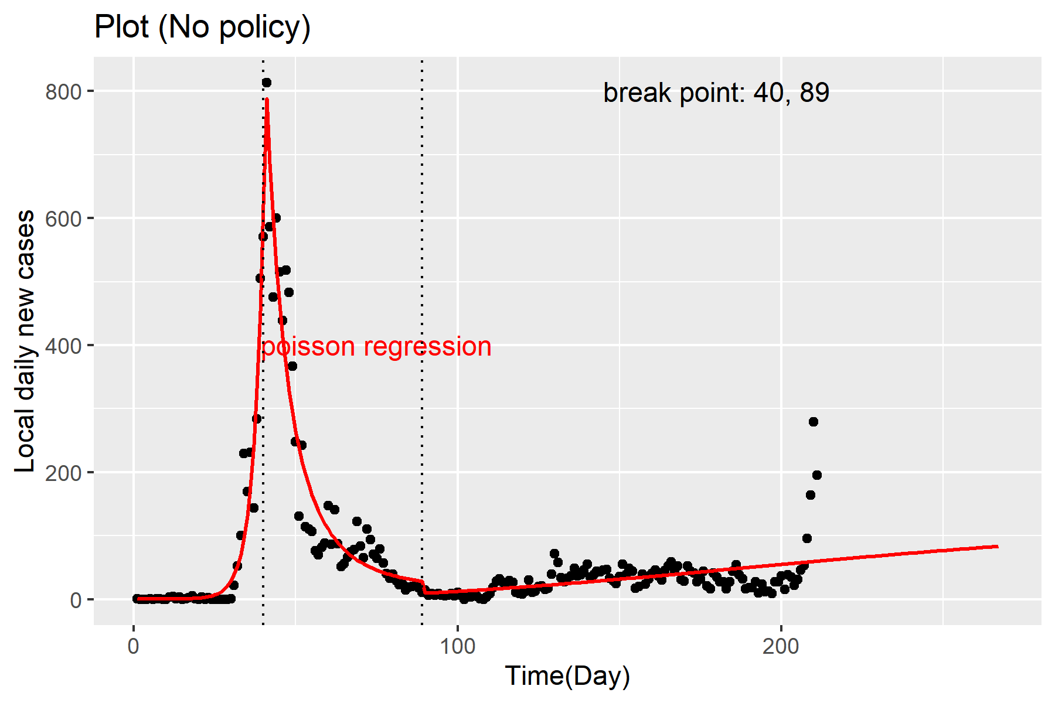
Without Policy

Slide 20
정책변수 정리
정책명 | 변수 정보
C1 - 등교 중지 | 학교와 대학들의 휴교 또는 화상 강의에 대한 정책( 1:휴교 추천, 2:부분적 휴교 등 )
C2 - 자택 근무 | 재택 근무 or 영업장 폐쇄의 정책( 1:폐쇄 또는 재택 추천, 2:부분적(직군 등) 폐쇄 등 )
C3 - 공공행사 취소 | 공공 행사 취소 정책( 1:취소 추천, 2:행사 취소)
C4 - 모임 제한 | 모임 제한 정책( 1:1000명 이상의 모임 제한, 2:101~1000명 규모의 모임 제한 등)
C6 - 외출 규제 | 외출 규제 정책( 1:외출 자제 권고, 2:외출 제한, 3:강한 수준의 외출 제한)
C7 - 국내 이동 금지 | 국내에서의 이동 정책 ( 1: 지역 도시간의 이동 자제 권고, 2: 이동 제한)
C8 - 국외 여행 규제 | 국외 여행자에 대한 대응 정책( 1: 입국자 검사 , 2: 특정 지역 입국자 격리 등)
E1 - 재정 지원 | 직장을 잃은 경우 재정 지원 정책( 1: 기존 수입의 50% 미만 지원, 2: 50% 이상 지원)
E2 - 채무/계약 완화 | 정부의 채무/계약 완화 정책( 1: 특정 종류의 채무 완호, 2: 전체 채무/계약 완화)
H1 - 공공캠페인 실행 여부 | 공공 캠페인 실행에 대한 정보( 1:Covid-19에 대한 주의 촉구, 2:다양한 방법의 캠페인)
H2 - 검사 정책 | 검사 받을 수 있는 기준(1: 증상이 있고 조건에 만족하는 경우, 2: 증상이 있는 경우 등)
H3 - 확진자 동선 파악 | 양성 확진 후에 접촉자를 조사하는 정책 수준(1:특정 경우에만 조사, 2:모든 경우 조사)
StringencyIndex | 정부의 정책의 엄격도를 종합하여 0부터 1사이의 값으로 수치화한 지수 (0: 엄격하지 않음, 1: 엄격함)
GovernmentIndex | 정부의 사회적 거리두기 조치에 따라 수치화한 지수(1: 1단계, 2: 2단계, 3: 3단계)

Slide 21
With Policy(2 breakpoints) - coefficients
Significant
Not significant

Slide 22
With Policy(2 breakpoints) - plots

Slide 23
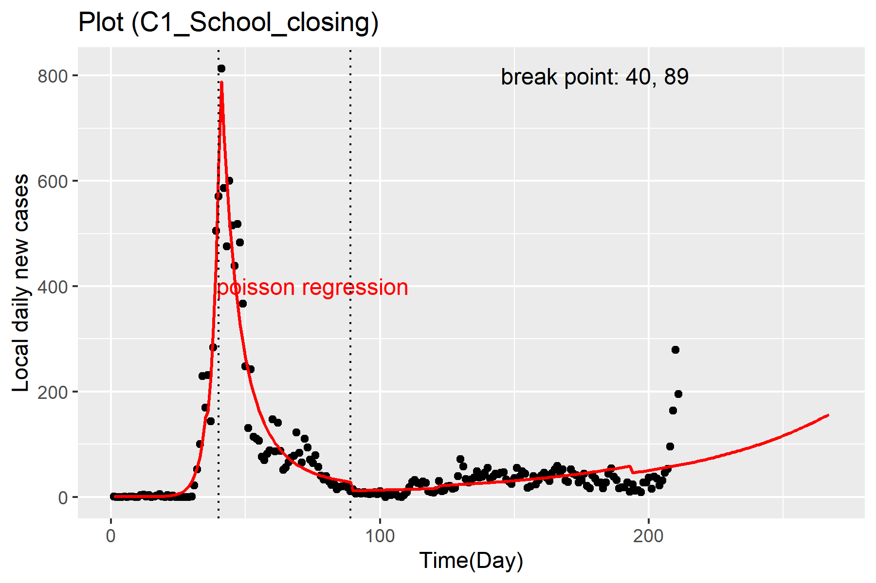
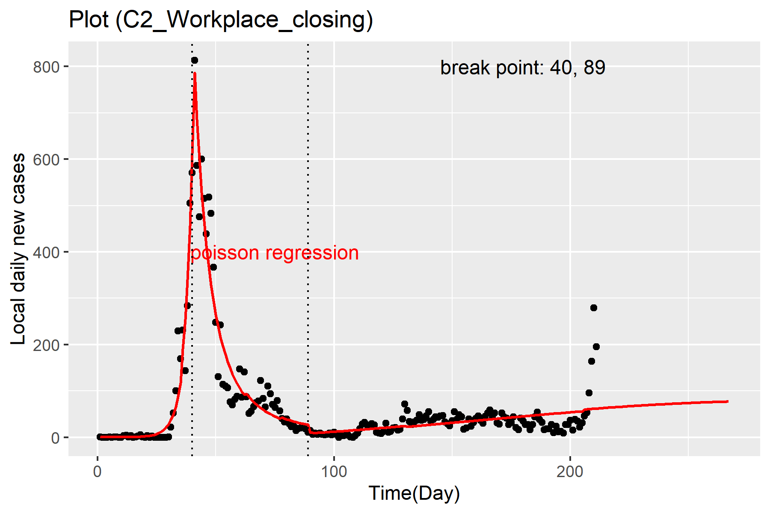
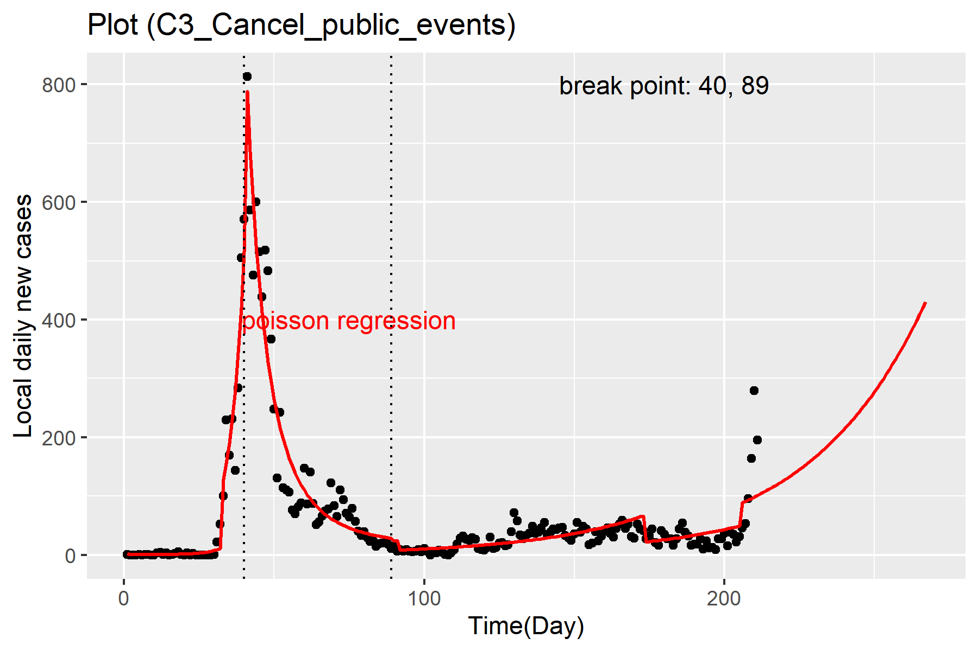
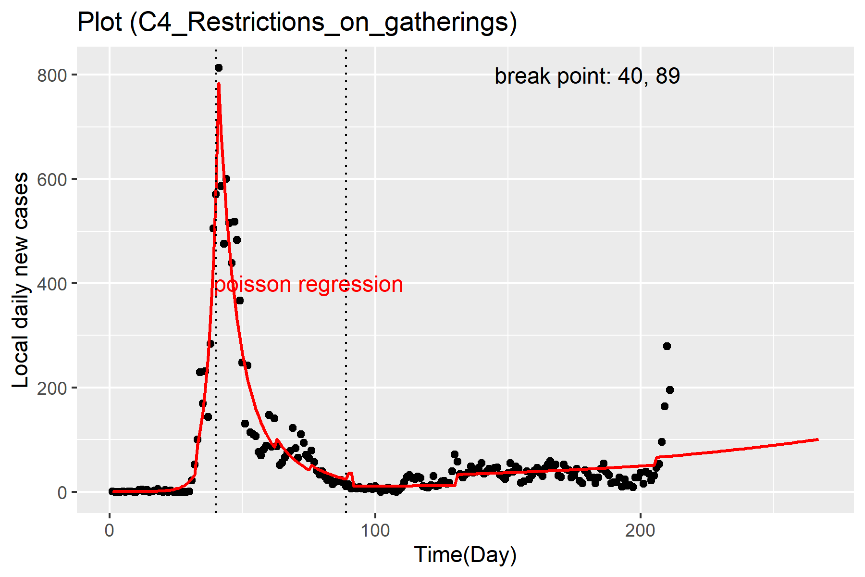
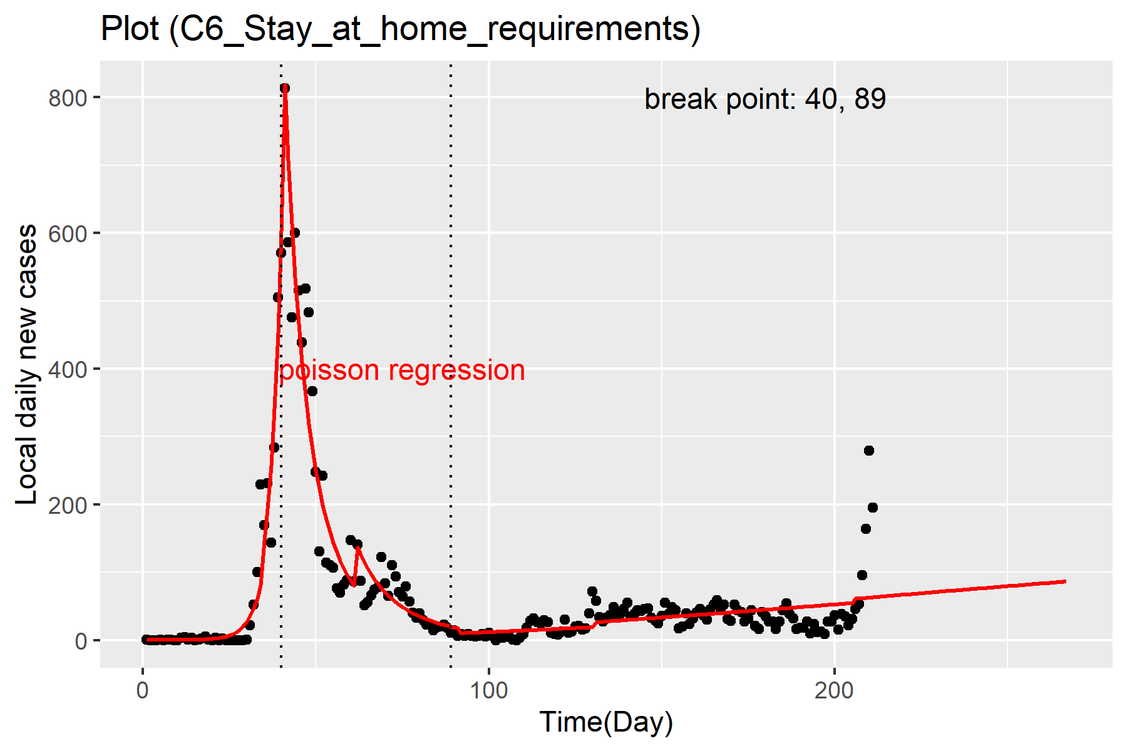
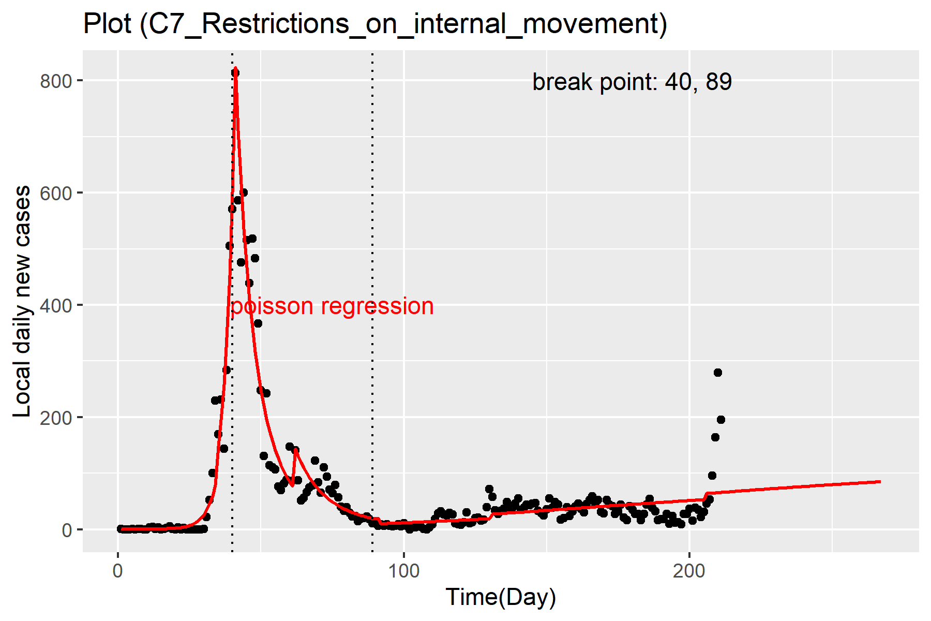
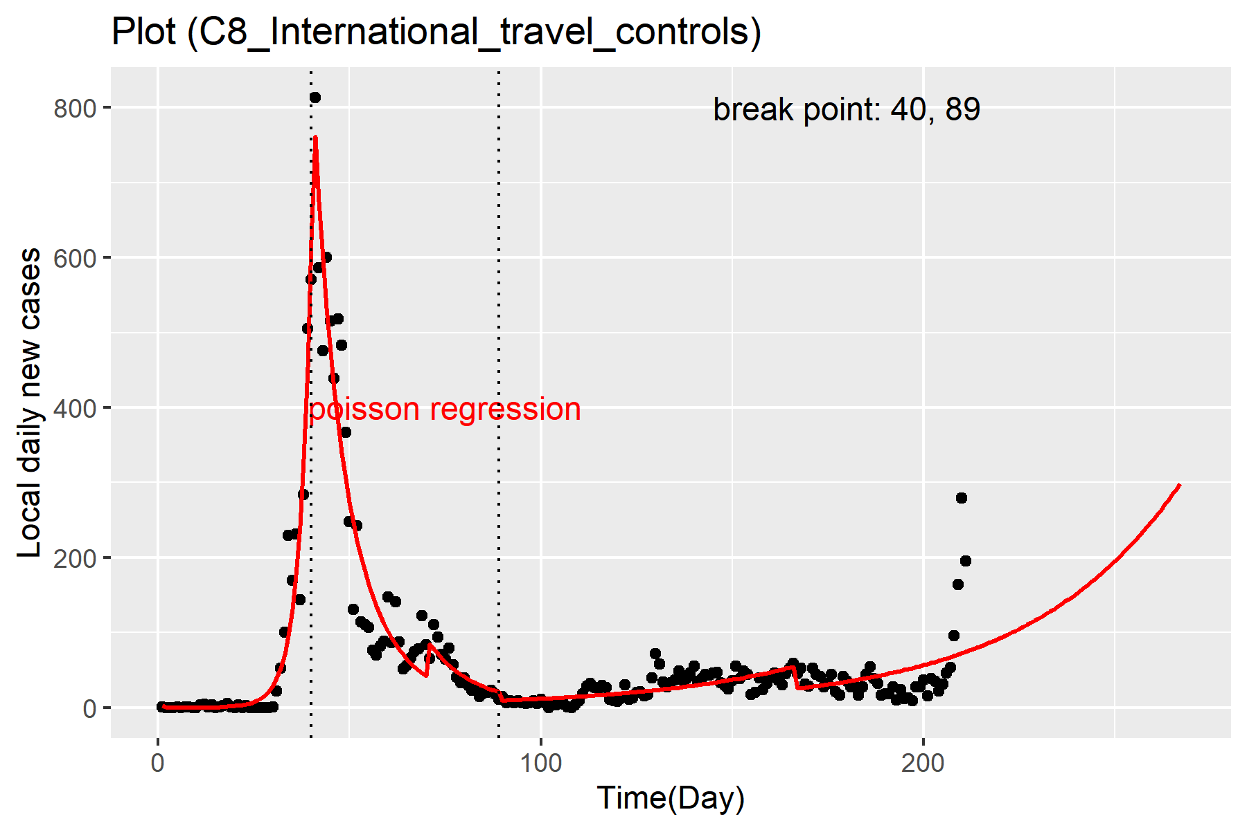

Slide 24
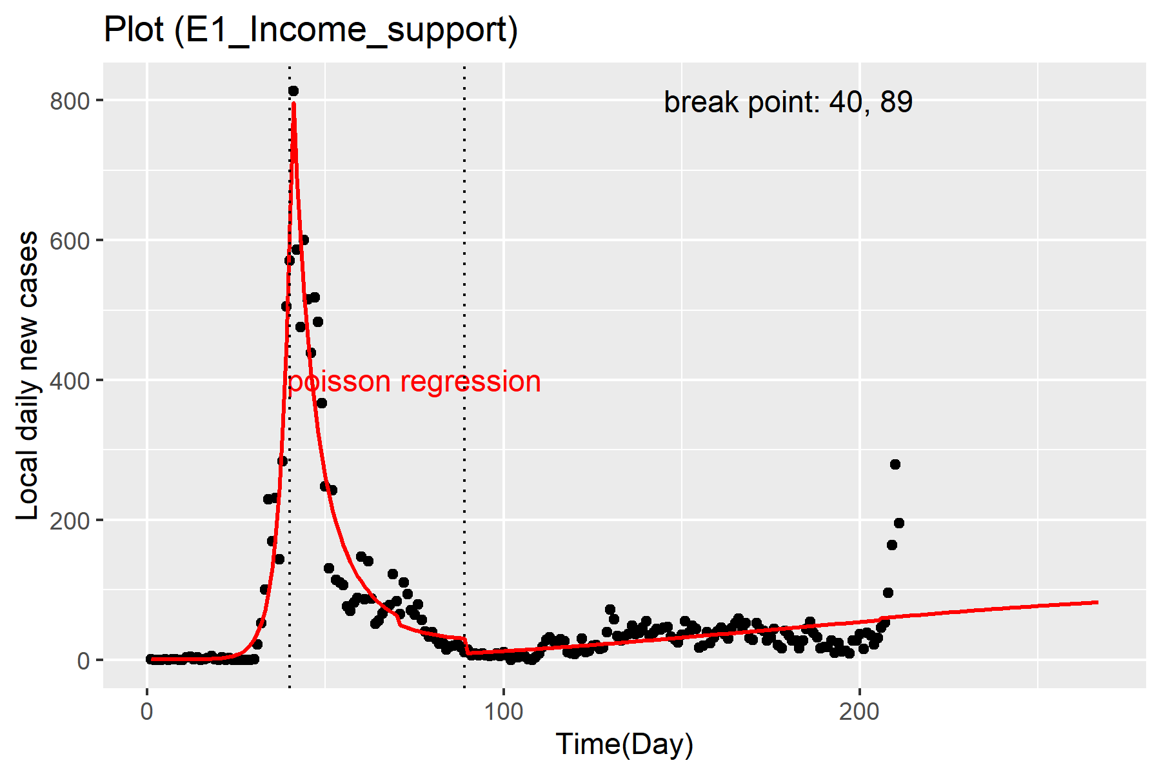
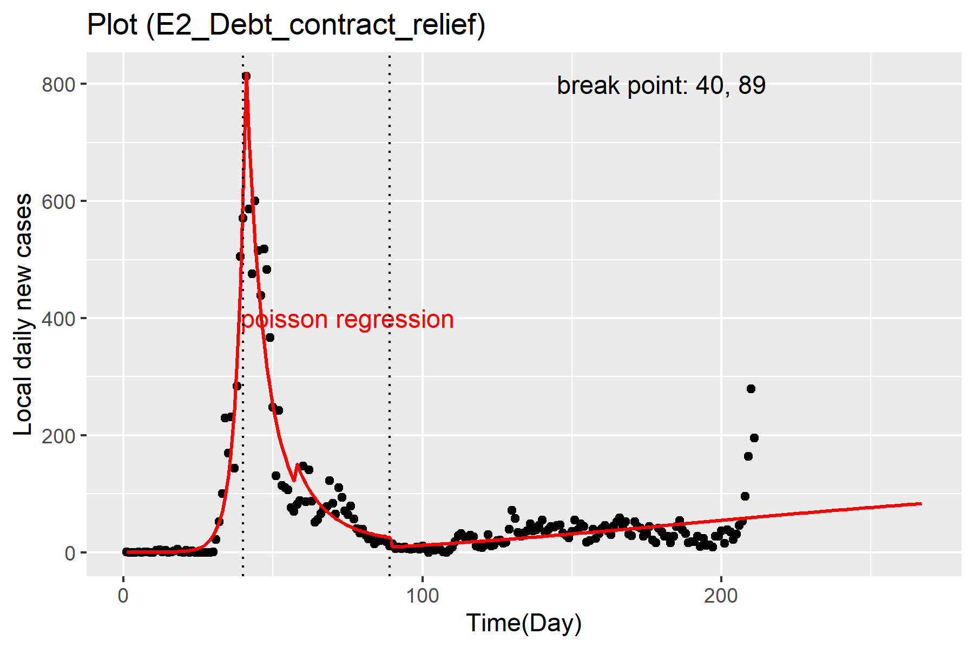

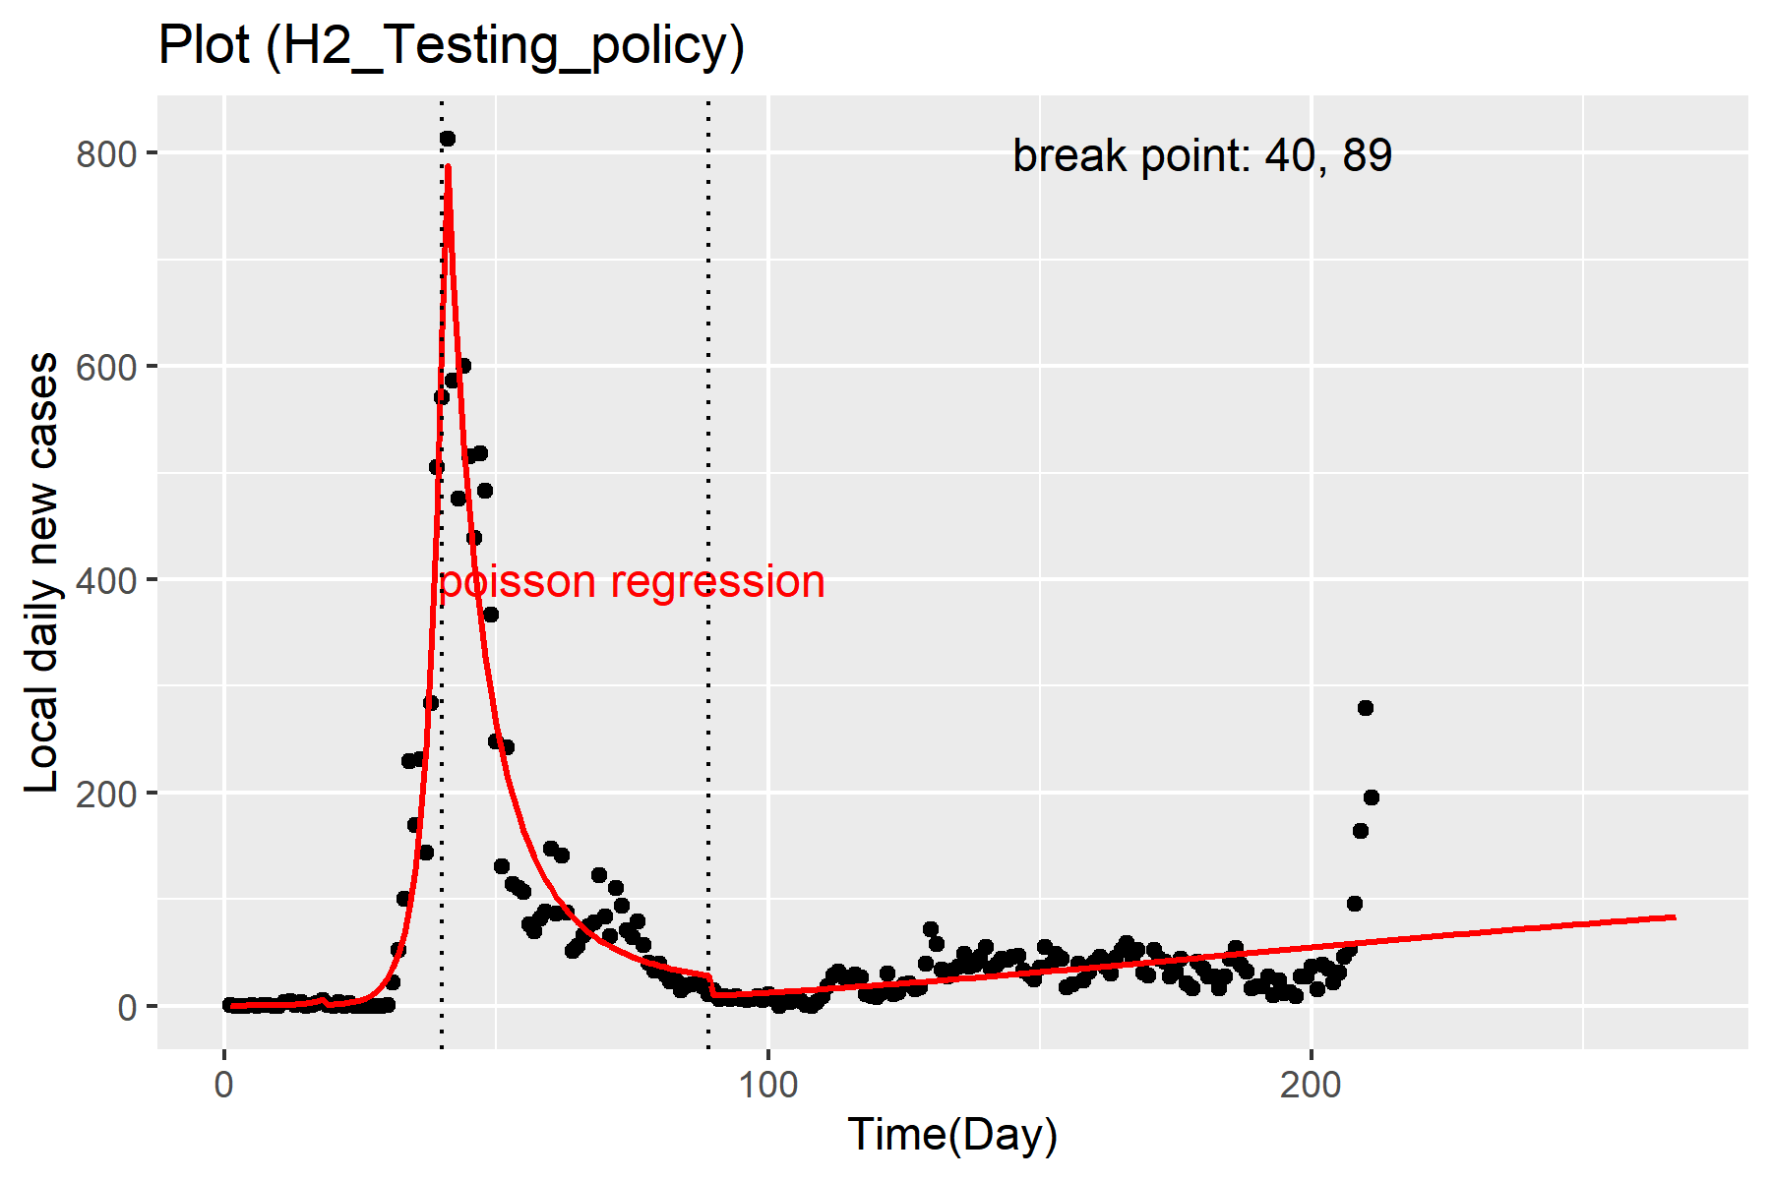

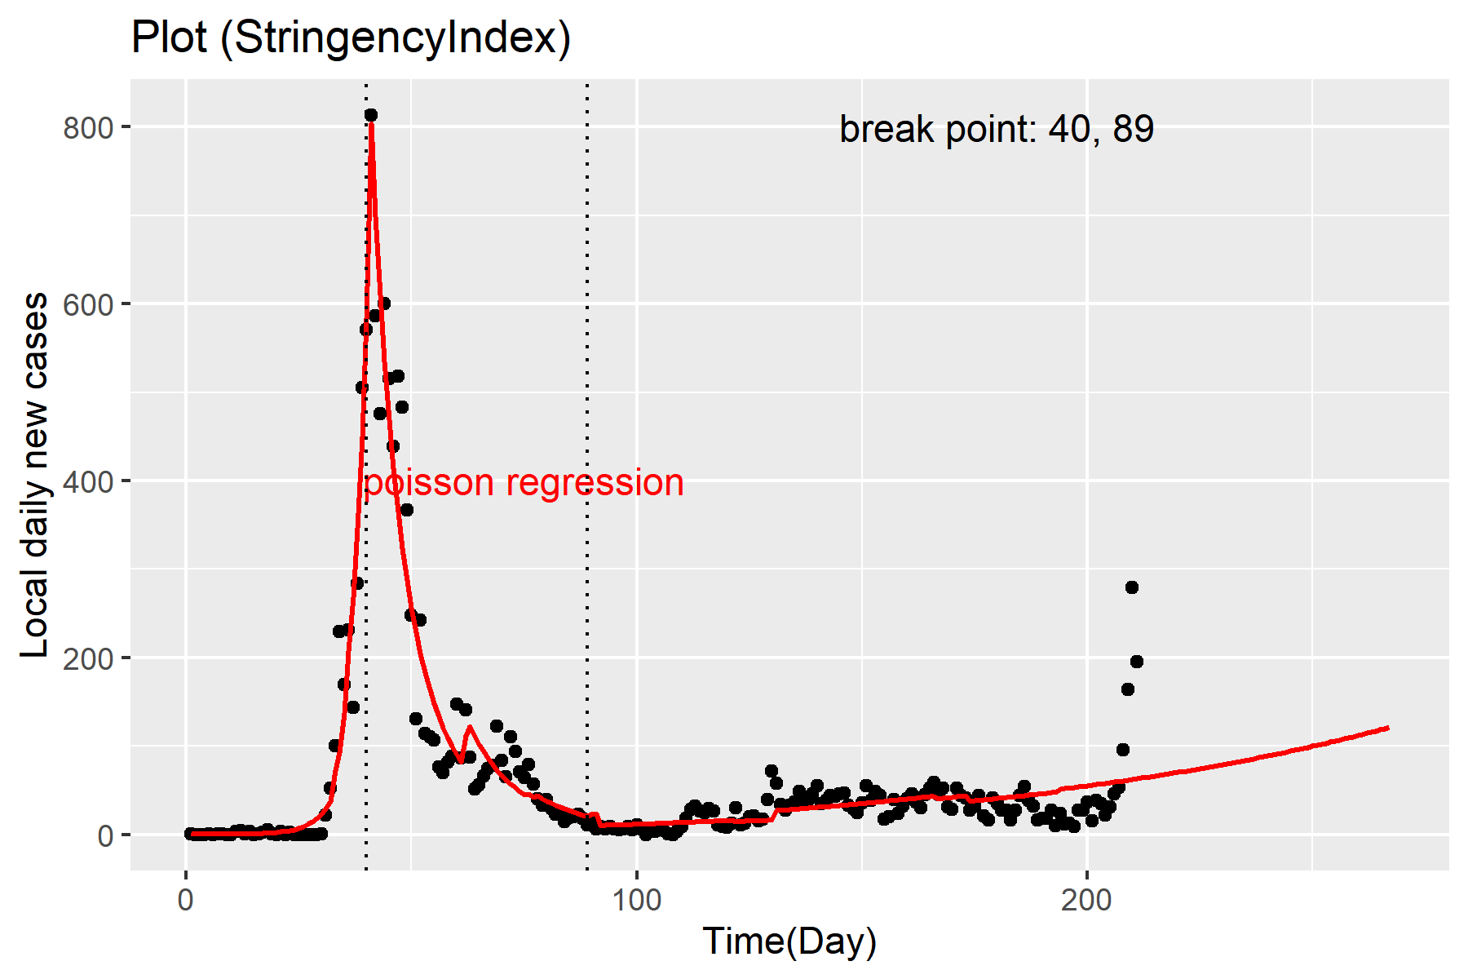


Slide 25
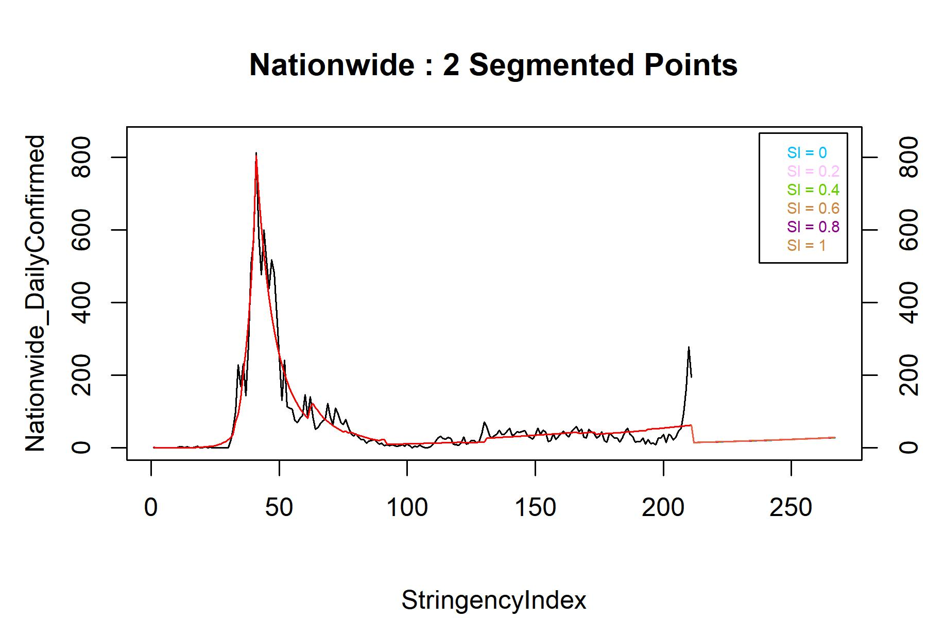
With Policy(2 breakpoints) - StringencyIndex

Slide 26
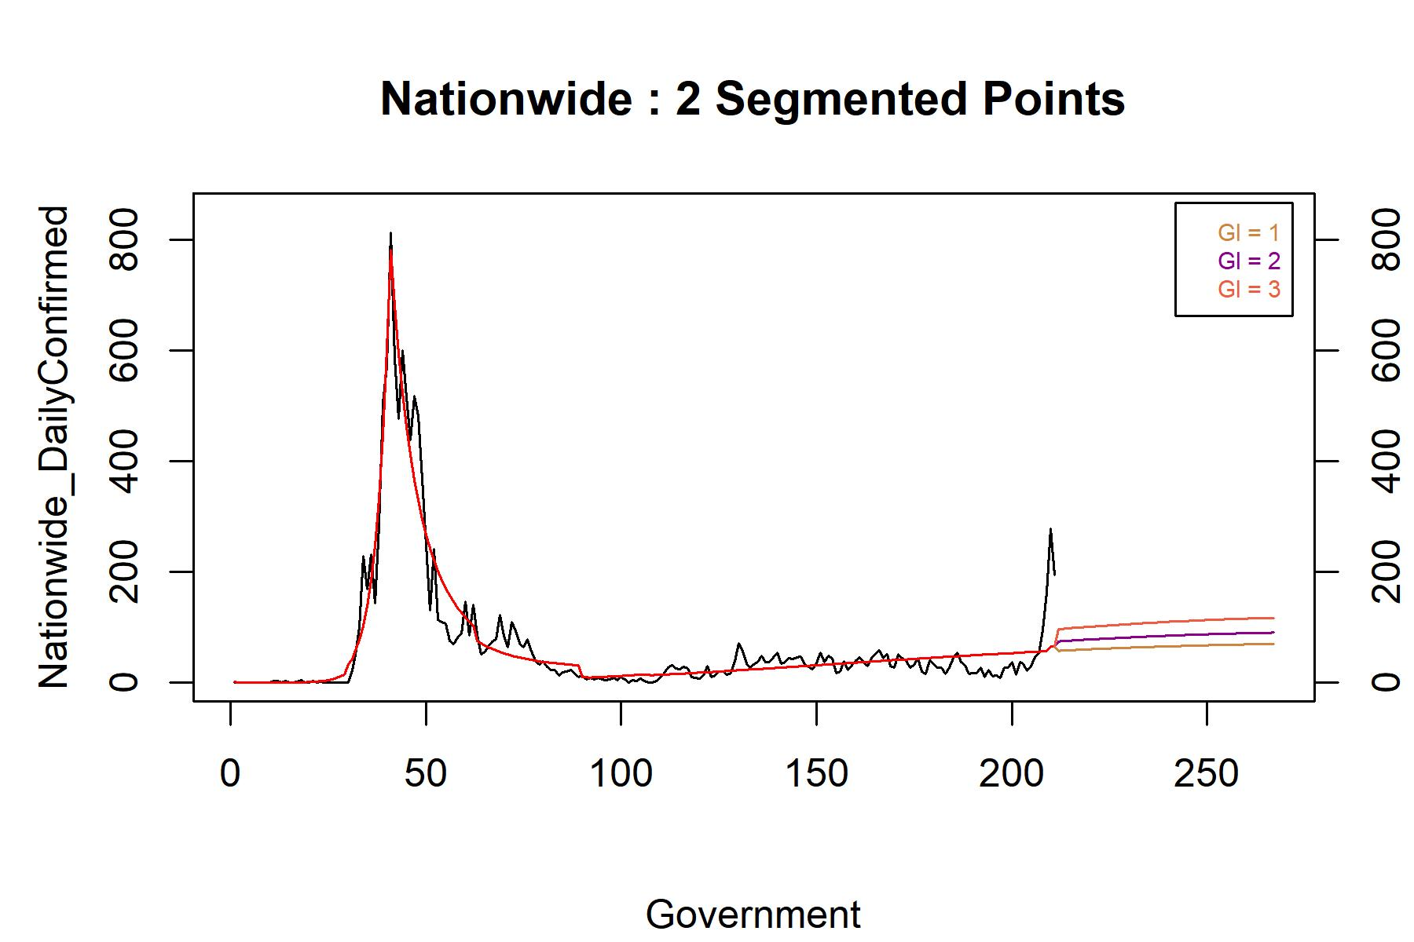
With Policy(2 breakpoints) - 사회적 거리두기 수치

Slide 27
With Policy(3 breakpoints) - coefficients
Significant
Not significant

Slide 28
With Policy(3 breakpoints) - plots

Slide 29
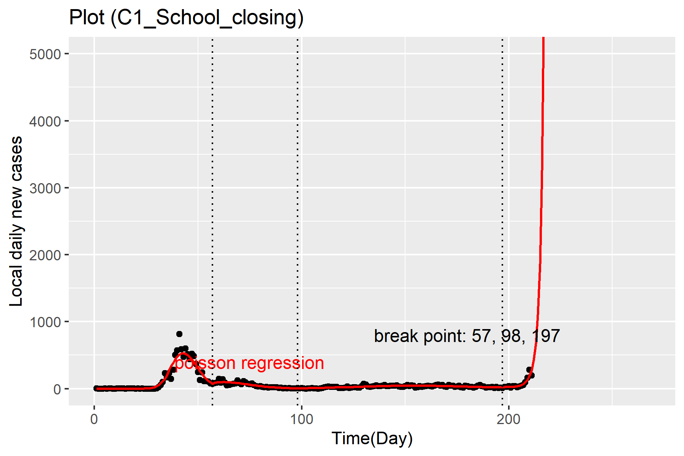
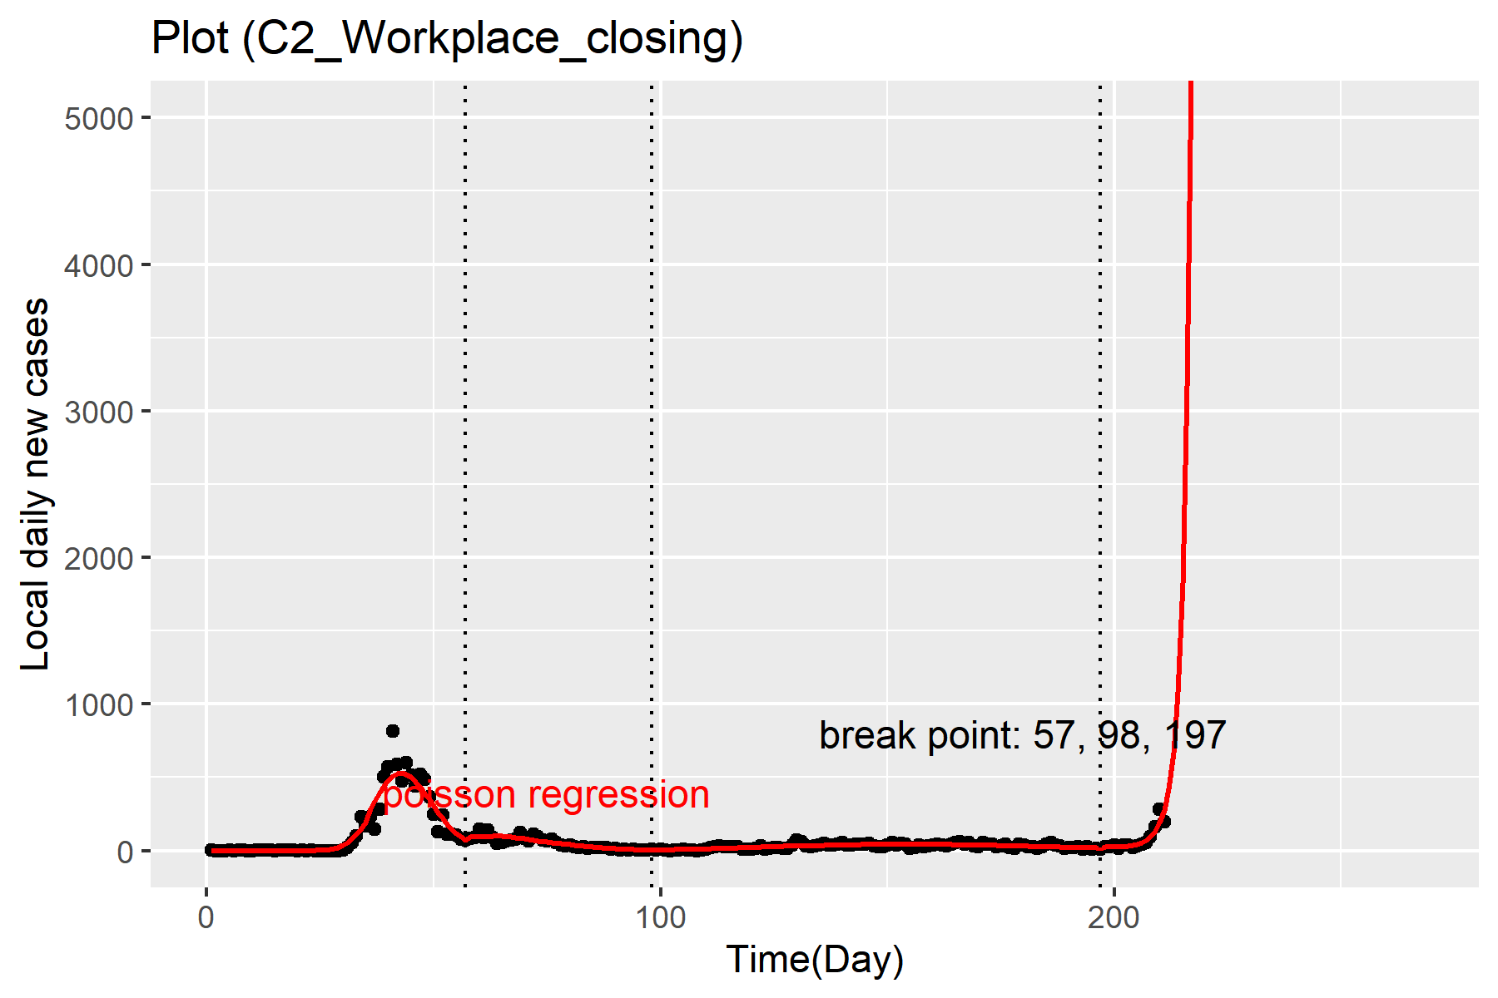

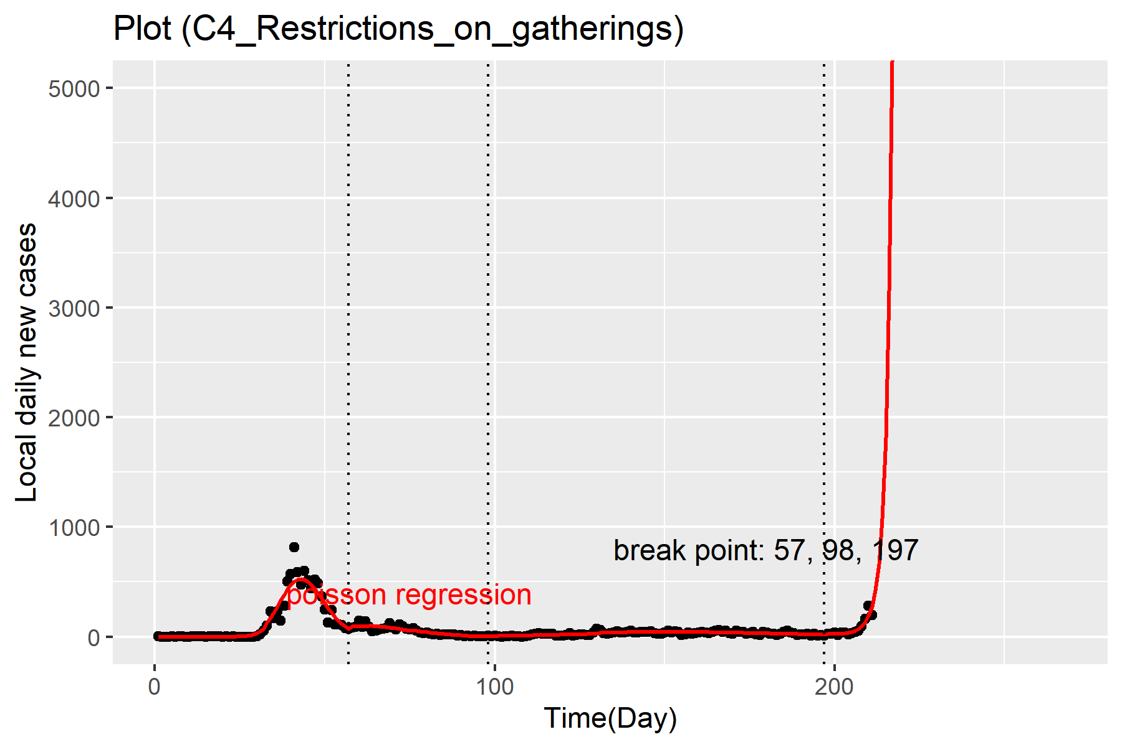

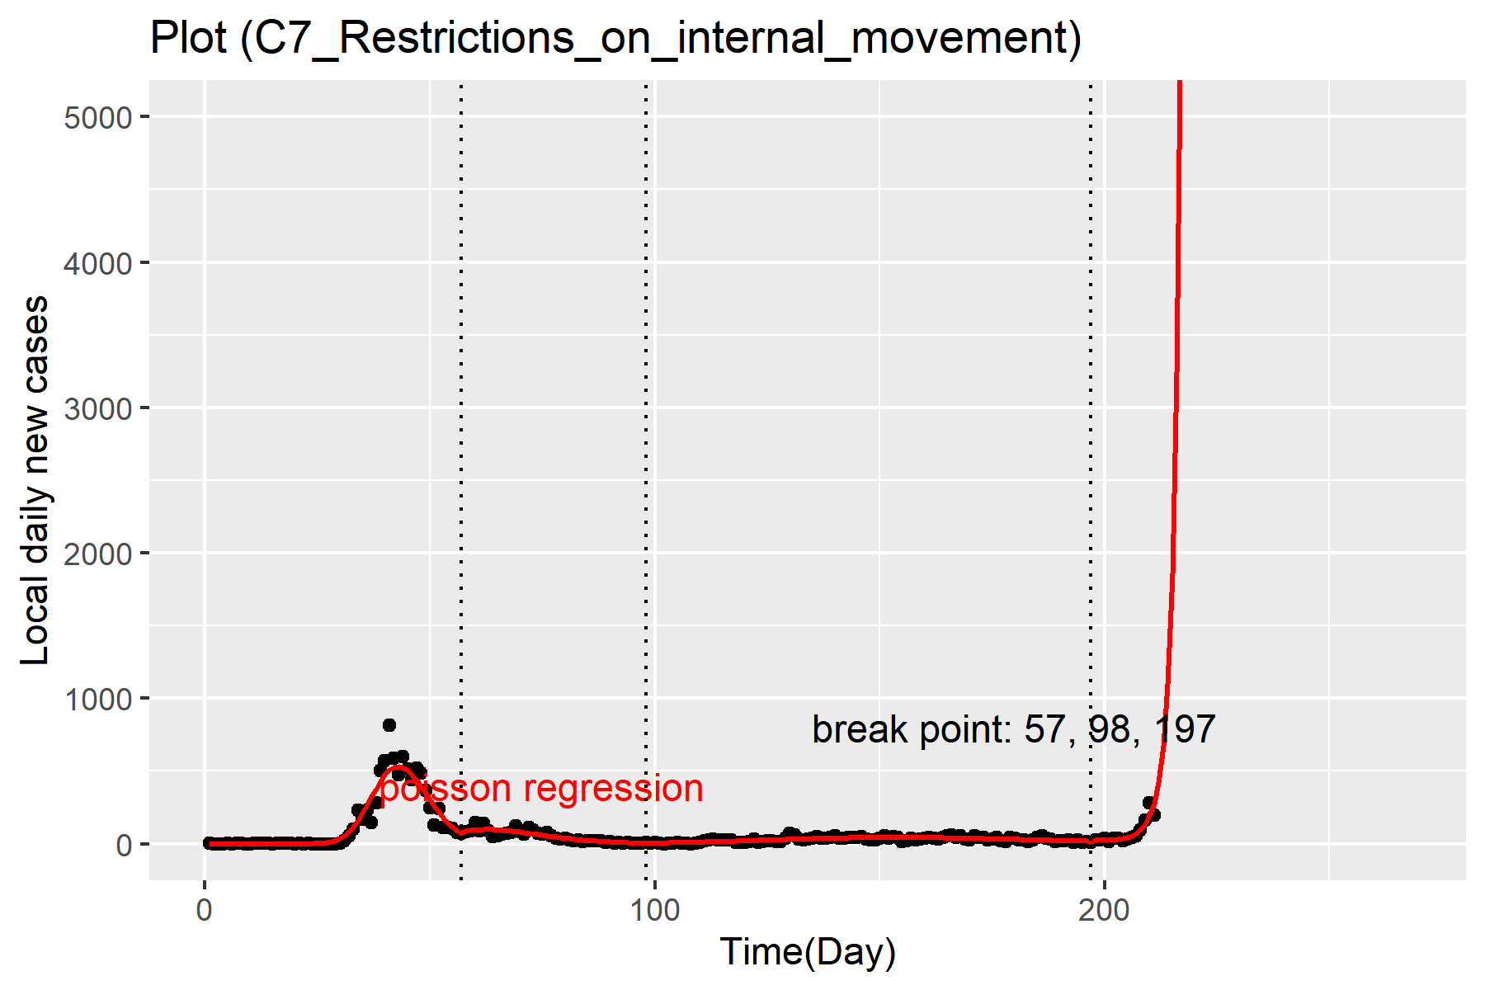
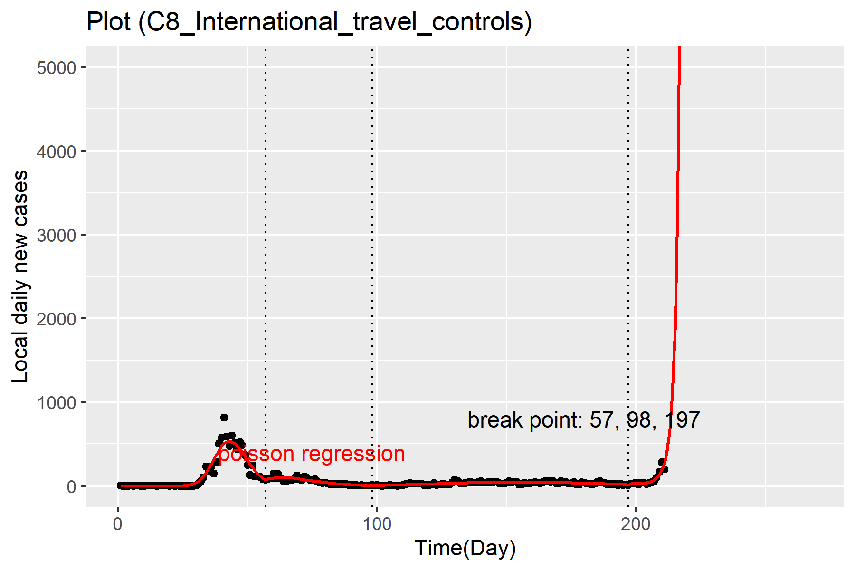

Slide 30
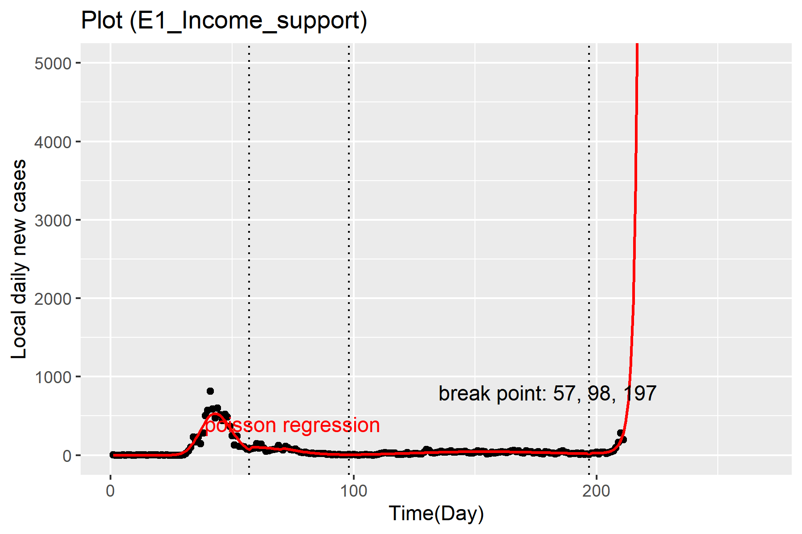




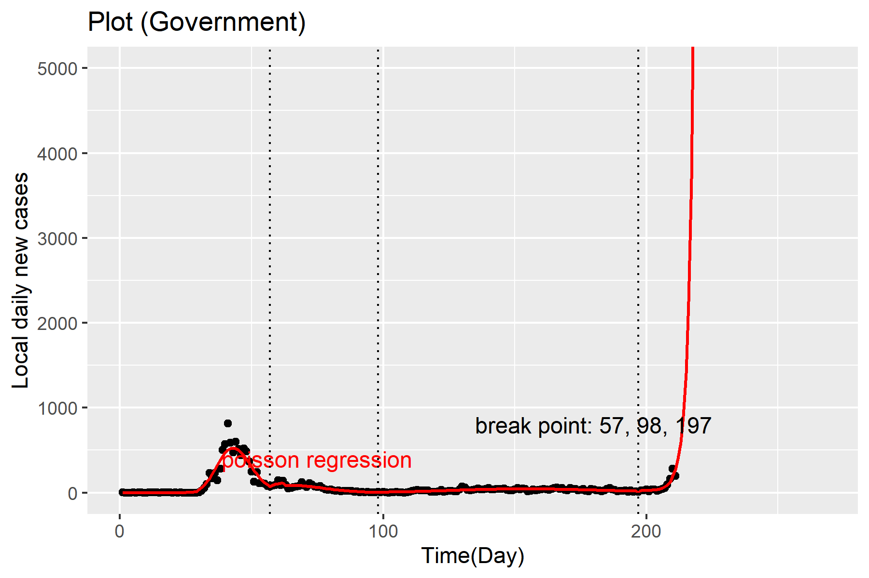
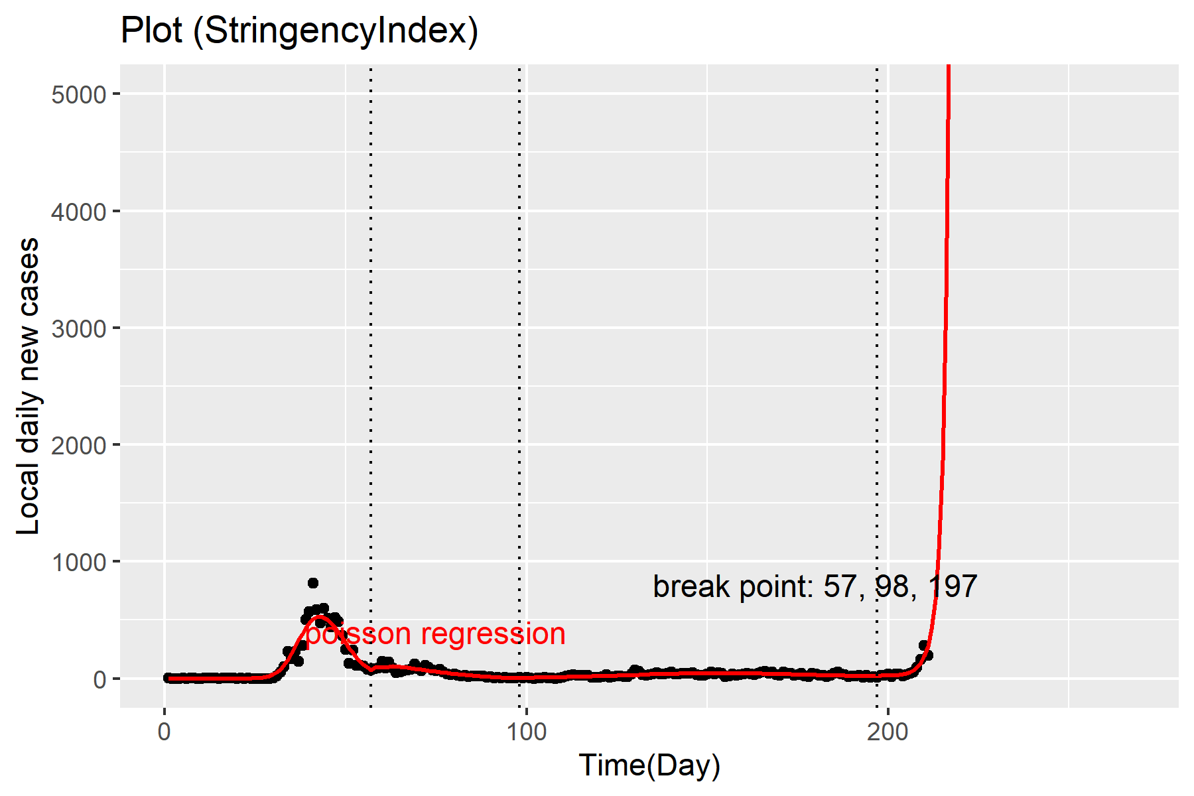

Slide 31
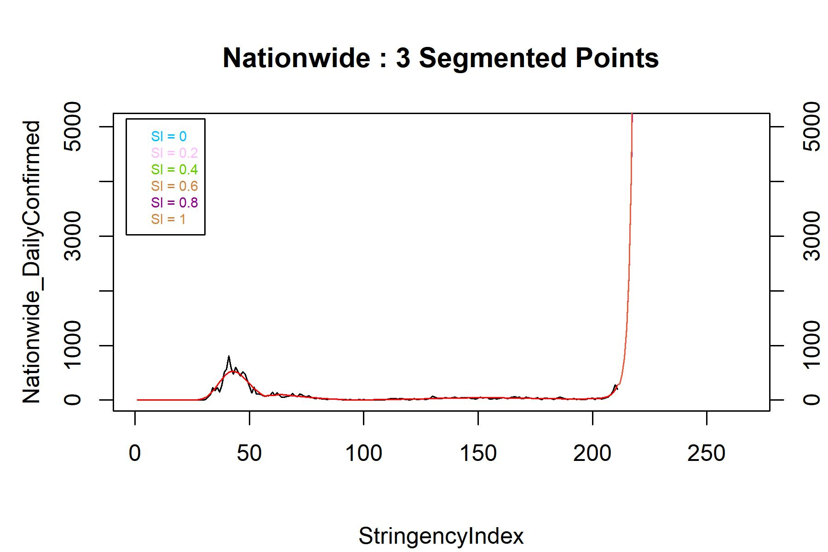
With Policy(3 breakpoints) - StringencyIndex

Slide 32
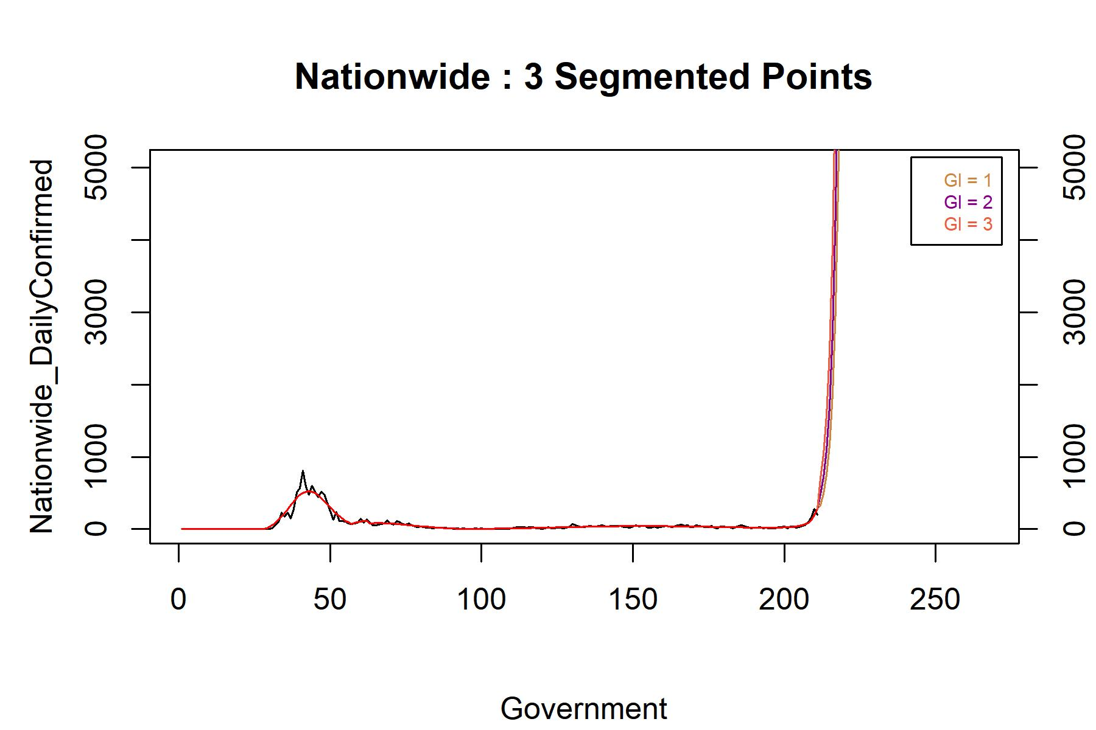
With Policy(3 breakpoints) – 사회적 거리두기 수치

